Slide 1
Potensial listrik satu titik muatan
Sparisoma Viridi
Prodi Fisika, Institut Teknologi Bandung
Jalan Ganesha 10, Bandung 40132, Indonesia
v20210222_7| https://doi.org/10.5281/zenodo.4554630

Slide 2
Outline
Medan listrik
Integral (ulas balik)
Potensial listrik
Potensial referensi
Integral garis (ulas balik)
Lintasan integrasi
Satu titik muatan
Latihan

Slide 3
Medan listrik
Suatu muatan q_{j} terletak pada pada posisi
Medan listrik pada sembarang posisi akibat muatan q_{j} tersebut diberikan oleh
Kadang digunakan pula konstanta Coulomb

Slide 4
Medan listrik (lanj.)
Bila q_{j} terletak di pusat koordinat (0, 0, 0)
Medan listrik pada sembarang posisi akibat muatan q_{j} tersebut diberikan oleh
dengan vektor satuan
Persamaan di atas dapat diperoleh dari persamaan dalam slide sebelumnya dengan memilih

Slide 5
Integral (ulas balik)
Integral suatu fungsi f(x), disebut integrand, dengan dx di-ferensial variabel x, x variabel integrasi, akan memberikan
dengan F(x) disebut antiturunan
Penerapan batas-batas integrasi a dan b akan menghasilkan
Wikipedia contributors, "Integral", Wikipedia, The Free Encyclopedia, 19 Feb 2021, 14:20 UTC, url https://en.wikipedia.org/w /index.php?oldid=1007705223 [20210222].

Slide 6
Pontensial listrik
Diperoleh dengan menggunakan
mengikuti lintasan yang dipilih

Slide 7
Pontensial listrik (lanj.)
Dengan menerapkan batas integral dapat diperoleh
mengikuti lintasan yang dipilih dari posisi awal ke posisi akhir
Memerlukan informasi potensial referensi

Slide 8
Pontensial referensi
Untuk kasus satu titik muatan dengan medan listrik akan diperoleh pontensial listrik
Syarat batas umumnya dipilih
Atau pada suatu posisi tertentu r = r₀ (dapat berupa vektor)
Nilai V₀ ini dapat dipilih berupa konstanta positif, negatif, ataupun nol

Slide 9
Integral garis (ulas balik)
Integral dilakukan sepanjang suatu lintasan
Digunakan dalam fisika untuk menghitung usaha
dan saat ini untuk potensial listrik
dengan memperhatikan bahwa untuk potensial listrik terdapat tanda negatif
Wikipedia contributors, “Line integral", Wikipedia, The Free Encyclopedia, 12 Feb 2021, 12:25 UTC, url https://en.wikipedia.org/w /index.php?oldid=1006352375 [20210222].

Slide 10
Lintasan integrasi
Dengan bentuk medan listrik akan digunakan sistem koordinat polar (kasus 2-D) atau bola (kasus 3-D)
Elemen panjang lintasan dapat sepanjang arah radial
Elemen lintasan merupakan elemen panjang busur lingkaran berjejari R

Slide 11
Satu titik muatan
Bentuk medan listrik
Elemen panjang lintasan
Diintegralkan dari titik amat jauh sampai suatu r
Potensial referensi dipilih
Perhitungan potensial listrik menggunakan

Slide 12
Satu titik muatan (lanj.)
Variabel fungsi disederhanakan menjadi skalar

Slide 13
Satu titik muatan (lanj.)
Dengan demikian akan diperoleh
Gunakan syarat batas yang ditetapkan sebelumnya
0
0

Slide 14
Latihan
Suatu muatan +Q berada pada pusat koordinat
Tentukan potensial listriknya pada setiap posisi r bila potensial listrik pada pada r = 3R adalah V₃
Gambarkan kurva besar medan listriknya E(r)
Gambarkan kurva potensial listriknya V(r) sehingga dapat menunjukkan nilai potensial referensi tersebut
Tentukan potensial listrik pada r = R

Slide 15
Latihan (lanj.)
Gunakan formulasi sebelumnya

Slide 16
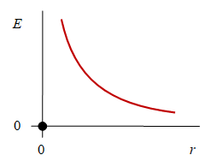
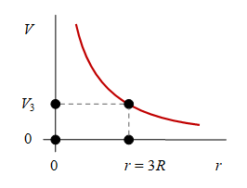
Latihan (lanj.)
Kurva medan listrik
dengan q_{j} = +Q > 0
Selanjutnya dengan V(3R) = V₃

Slide 17
Latihan (lanj.)
Gunakan kembali
untuk r = R sehingga diperoleh

Slide 18
Latihan (lanj.)
Suatu muatan –Q berada pada pusat koordinat
Tentukan potensial listriknya pada setiap posisi r bila potensial listrik pada pada r = 2R adalah V₂
Gambarkan kurva besar medan listriknya E(r)
Gambarkan kurva potensial listriknya V(r) sehingga dapat menunjukkan nilai potensial referensi tersebut
Tentukan potensial listrik pada r = R

Slide 19
Latihan (lanj.)
Gunakan formulasi sebelumnya

Slide 20
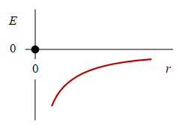
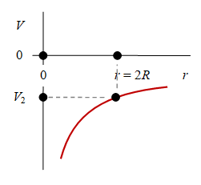
Latihan (lanj.)
Kurva medan listriknya
dengan q_{j} = –Q < 0
V(2R) = V₂

Slide 21
Latihan (lanj.)
Gunakan kembali
untuk r = R

Slide 22
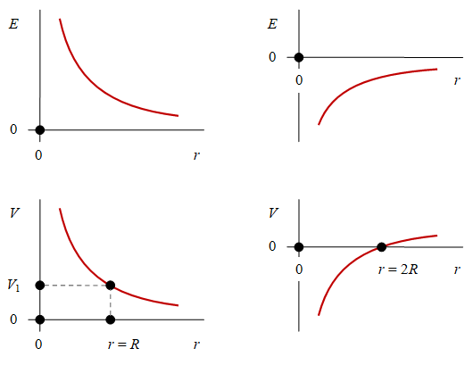
Latihan (lanj.)
Jelaskan fungsi fungsi me- dan listrik dan potensial listrik dari kedua grafik di samping ini
Untuk kolom kiri
Untuk kolom kanan
Kedua kolom untuk satu titik muatan

Slide 23
Latihan (lanj.)
Kolom kiri
q_{j} > 0
V(R) = V₁
Kolom kanan
q_{j} < 0
V(2R) = 0

Slide 24
Terima kasih

